Slide 1
TRƯỜNG THCS NGUYỄN VĂN LUÔNG.
Chào mừng CÁC EM ĐẾN VỚI LỚP HOC !
Mỹ thuật.
GIÁO VIÊN: BÙI THỊ HƯƠNG THẢO
KHỐI :6

Slide 2
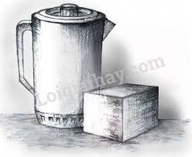
CHỦ ĐỀ:
VẼ CÁC VẬT MẪU CÓ DẠNG HÌNH HỘP, HÌNH TRỤ, HÌNH CẦU.
Tiết :3 +4 THỰC HÀNH.

Slide 3
Mĩ thuật
6
Vẽ theo mẫu Tiết : ( THỰC HÀNH).
III. THỰC HÀNH MỘT SỐ BÀI VẼ THEO MẪU.

Slide 4
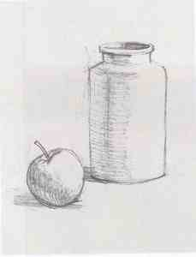
Khi đã hiểu cách vẽ mẫu có 2 đồ vật , các em thực hành vẽ một số mẫu có 2 vật mẫu :có thể tự chọn vật mẫu hoặt vẽ theo cá mẫu cô chọn dưới đây.
Hình 1

Slide 5
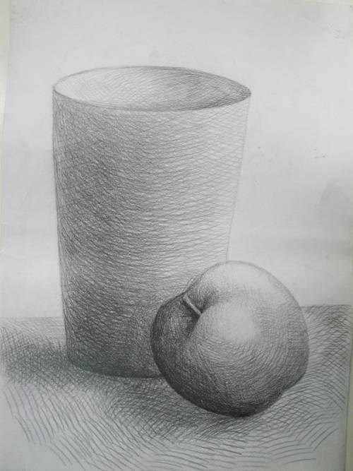
Khi đã hiểu cách vẽ mẫu có 2 đồ vật , các em thực hành vẽ một số mẫu có 2 vật mẫu :có thể tự chọn vật mẫu hoặt vẽ theo các mẫu cô chọn dưới đây.
Hình 2

Slide 6
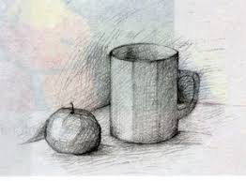
Khi đã hiểu cách vẽ mẫu có 2 đồ vật , các em thực hành vẽ một số mẫu có 2 vật mẫu :có thể tự chọn vật mẫu hoặt vẽ theo các mẫu cô chọn dưới đây.
Hình 3

Slide 7
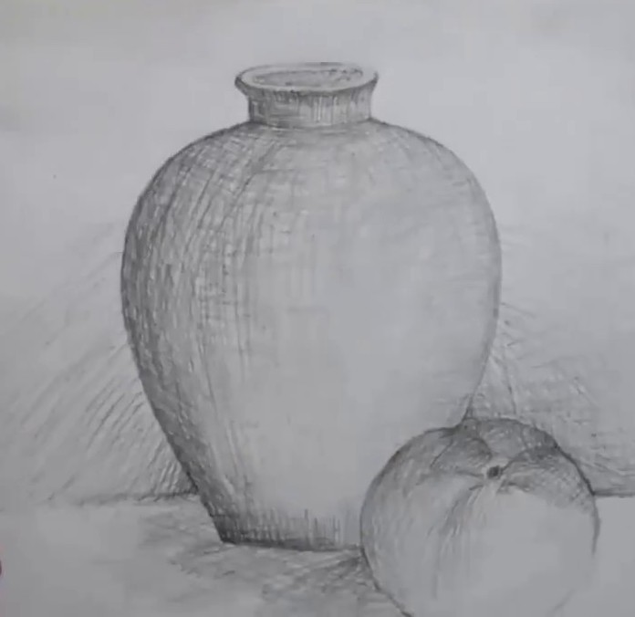
Khi đã hiểu cách vẽ mẫu có 2 đồ vật , các em thực hành vẽ một số mẫu có 2 vật mẫu :có thể tự chọn vật mẫu hoặt vẽ theo các mẫu cô chọn dưới đây.
Hình 4

Slide 8
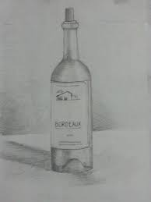
Khi đã hiểu cách vẽ mẫu có 2 đồ vật , các em thực hành vẽ một số mẫu có 2 vật mẫu :có thể tự chọn vật mẫu hoặt vẽ theo các mẫu cô chọn dưới đây.
Hình 5

Slide 9
Khi đã hiểu cách vẽ mẫu có 2 đồ vật , các em thực hành vẽ một số mẫu có 2 vật mẫu :có thể tự chọn vật mẫu hoặt vẽ theo các mẫu cô chọn dưới đây.
Hình 6

Slide 10
Trước khi vẽ bài chúng ta cùng xem clip tham khảo trên link sau:( các em coppy link vào trang youtube các em xem nhé).
https://youtu.be/QEkZSGOTRdo
https://youtu.be/Q23RjqSUeyc

Slide 11
Trước khi vẽ bài chúng ta cùng xem clip tham khảo trên link sau:( các em coppy link vào trang youtube các em xem nhé).
https://youtu.be/Q23RjqSUeyc

Slide 12
Trước khi vẽ bài chúng ta cùng xem clip tham khảo trên link sau:( các em coppy link vào trang youtube các em xem nhé).

Slide 13
DẶN DÒ:
Hãy vẽ ra giấy những gì các em quan sát được ,bao gồm phần dựng hình và phần vẽ đậm nhạt bằng chì 2B (vẽ trên giấy vẽ A4)
Các em sẽ nộp bài cho gv khi các em quay lại trường học.(bài thực hành số 2,bài này các em sẽ vẽ trong 2 tuần từ ngày 20/04 đến ngày 02/05/2020)

Slide 14
Chúc các sức khoẻ!
HẸN GẶP TIẾT HỌC SAU

